Slide 1
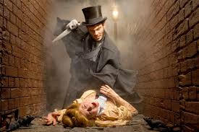
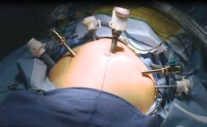
TIBBİ MÜDAHALELERİN HUKUKA UYGUNLUĞU
Uz.Dr.Av.Cengiz BAYRAM
Hukukçu Hekimler Derneği Yönetim Kurulu Başkanı

Slide 2
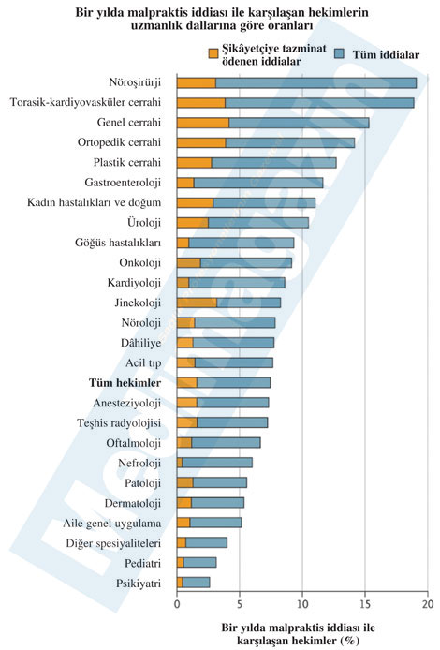
A.B.D.’de Branş Tıbbi Malpraktis Oranları

Slide 3
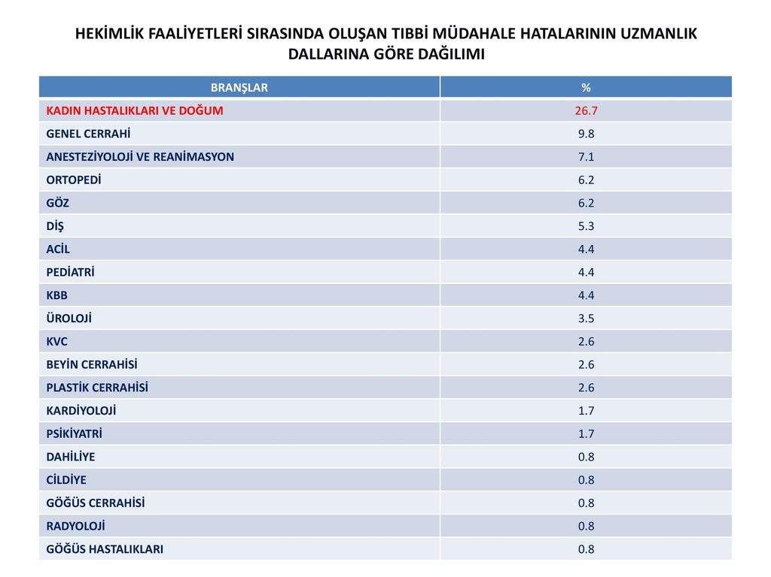

Slide 4
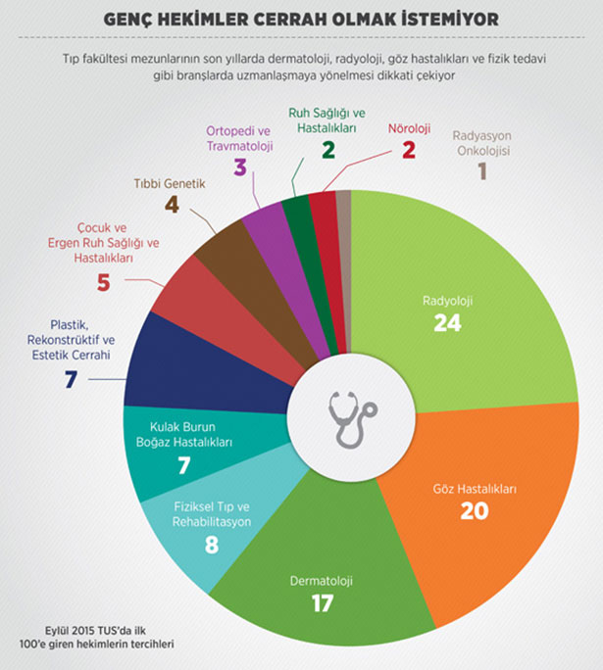
TIPTA UZMANLIK SINAVINDA İLK 100

Slide 5
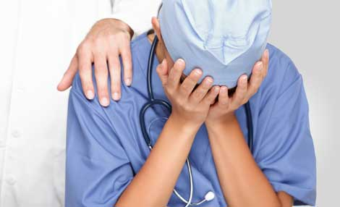
TIBBİ MALPRAKTİS STRESS SENDROMU

Slide 6
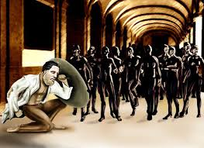
DEFANSİF TIP

Slide 7
Tıbbi Müdahalenin Hukuka Uygunluğu
Tıbbi müdahalenin meşruluğu için dört temel şartın gerçekleşmiş olması gerekmektedir:
1) Tıbbi müdahalenin Yetkin Sağlık Personeli tarafından yapılması,
2) Kişinin aydınlatılmış onamının olması, ya da acil koşullar altında onamının olduğunun varsayılması
3) Gerekliliğin olması (Endikasyon)
4) Müdahalenin tıbbi standartlara uygun yapılmış olması

Slide 8
Tıbbi Müdahalenin Sağlık Personeli Tarafından Yapılması
Tababet ve Şuabatı Sanatlarının Tarzı İcrasında Dair Kanun’ a göre sağlık mesleği mensubu olup, tıbbi müdahalelerde bulunabilecek kimseler Resmi Gazete Tarihi: 22.05.2014 Resmi Gazete Sayısı: Sağlık Meslek Mensupları ile Sağlık Hizmetlerinde çalışan diğer meslek mensuplarının iş ve görev tanımlarına dair yönetmelikte tanımlanmıştır.
Ancak Tabipler ve Diş Tabipleri dışındaki sağlık meslek mensupları hastalıklarla ilgili doğrudan teşhiste bulunarak tedavi planlayamaz ve reçete yazmaz.

Slide 9
Tıbbi Müdahalenin Sağlık Personeli Tarafından Yapılması
Tıbbi müdahale esas itibariyle HEKİM tarafından yapılır. Tababet ve Şuabatı Sanatlarının Tarzı İcrasında Dair Kanun’ un 1. maddesine göre; “Türkiye Cumhuriyeti dahilinde tababet icra ve herhangi surette olursa olsun hasta tedavi edebilmek için Tıp Fakültesinden diploma sahibi olmak şarttır. “Ayrıca mecburi hizmet yükümlülerinin mecburi hizmetini yapmış olması ve diplomanın sağlık Bakanlığı tarafından onaylanması gerekir.
İntörn hekimler, henüz diploma almadıkları için hekim sayılmazlar. Bu durumda özel hukuk bakımından sorumlulukları yardımcı şahıs sorumluluğuna göre belirlenecektir. Ceza hukuku bakımından ise ancak ilgili hekimin gözetimi altında yapacakları tıbbi müdahalelerden sorumlu tutulmayacaktır.

Slide 10
Tıbbi Müdahalenin Sağlık Personeli Tarafından Yapılması
Tıp fakültesi mezunu olup, hekim unvanını kazanmış kişiler kural olarak tıbbın bütün alanlarında tıbbi müdahale yetkisine sahiptir.
1219 sayılı Kanun belirli bir dalda uzmanlık şartı aramamaktadır. Dolayısıyla pratisyen hekimler de istisnai durumlar dışındaki her türlü tıbbi müdahaleyi yapabilirler.

Slide 11
Tıbbi Müdahalenin Sağlık Personeli Tarafından Yapılması
Doktrinde, hekimin kendi uzmanlık alanı dışında ve sadece uzmanı ilgilendiren karmaşık olaylara müdahale etmesinde kişisel kusurunun söz konusu olacağı ve kamu görevlisi olan hekim bakımından idarenin değil, bizzat hekimin tazminat sorumluluğunun bulunacağı görüşü savunulmaktadır.
Bir hususta uzmanlık gerekip gerekmediği konusunda tereddüt durumunda, Yargıtay, konunun Sağlık Bakanlığına sorulması gerektiği görüşündedir.
Uzmanlık şartının arandığı istisnai üç durum bulunmaktadır. 3591 sayılı Kanun (Radyoloji, Radiyom ve Elektrikle Tedavi ve Diğer Fizyoterapi Müesseseleri Hakkında Kanun)’ a göre bu kanunda belirtilen alanlarda
1219 sayılı Kanuna göre genel veya lokal anestezi ile yapılan büyük ameliyatların mutlaka bir uzman hekim ile beraber diğer bir hekim tarafından yapılması gerekmektedir.
Benzer şekilde 922 sayılı Bakteriyoloji ve Kimya Laboratuvarları Kanununa göre yapılacak tahliller ve araştırmaların türüne göre uzmanlık belgesine sahip hekim, eczacı, biyoloji veya kimyager şartı bulunmaktadır.

Slide 12
Tıbbi Müdahalenin Sağlık Personeli Tarafından Yapılması
Uzmanlık eğitimi alanlar pratisyen hekim statüsünde olduğu için uzmanlık gerektirmeyen tıbbi müdahaleleri yapabilirler.
Uzmanlık gerektiren tıbbi müdahalelere ise belli şartlarda izin verilmiştir. Tıpta ve Diş Hekimliğinde Uzmanlık Eğitimi Yönetmeliğine göre uzmanlık öğrencisi, eğitim sorumlusunun gözetim ve denetiminde araştırma ve eğitim çalışmalarında ve sağlık hizmeti sunumunda görev alır.
Yukarıda bahsedilen hükümlere göre, söz konusu şartlara uymak koşuluyla, öğrencilerin yaptığı tıbbi müdahaleler de hukuka uygun olacaktır.

Slide 13
Tıbbi Müdahalenin Sağlık Personeli Tarafından Yapılması
Ancak burada gözetim sorumluluğu olan kişilerin, öğrencilerin durumunu, eğitimini ve yeteneğini göz önünde bulundurması gerekmektedir. Öğrencilerin de yapamayacakları bir görevi üstlenmemeleri gerekmektedir.
Aksi takdirde öğrenciler açısından üstlenme kusuru, gözetim yükümlülüğü olanlar açısından da hatalı tıbbi uygulama söz konusu olabilecektir.
Bazı hallerde hukukun genel kuralları gereğince (zorunluluk hali gibi) sağlık personeli olmayan bir kimsenin yaptığı tıbbi müdahalelerde de hukuka uygun olabilir.

Slide 14
Aydınlatma ve Rıza
Hastanın kendi vücudu üzerindeki hakları, vücut üzerinde yapılmakta olan tıbbi müdahalenin, ancak hastanın rızasıyla yapılabilmesini gerekli kılmaktadır.
Dolayısıyla hastanın rızası, hem özel hukuk, hem de ceza hukuku açısından önemli bir hukuka uygunluk nedenidir.
Hastanın açık ve doğrudan rızası olmasa dahi muhtemel rızası, kanuni temsilcisinin veya mahkemenin rızası bulunmalıdır.
Ancak hastanın rızasının da geçerli olabilmesi için, hastanın neye rıza gösterdiğini bilmesi, bu konuda yanıltılmaması gerekir.
Bunun sağlanabilmesi de ancak hastanın aydınlatılması suretiyle mümkün olur.

Slide 15
Aydınlatma ve Rıza
Aydınlatılmış onam ya da bilgilendirilmiş rıza;
Riskleri, yararları ile alternatifleri ve onların da risk ve yararlarını kapsayan tedavi uygulamasının,
Hekim tarafından yeterli düzeyde ve uygun şekilde açıklanmasından ve
Hasta tarafından hiçbir tereddüde yer kalmayacak şekilde anlaşılmasından sonra,
Tıbbi tedavinin, uygulamanın hasta tarafından gönüllülükle kabulü olarak tanımlanmaktadır.

Slide 16
Aydınlatma ve Rıza
Hastanın kendi geleceğini belirleme hakkı, aynı zamanda hekimin aydınlatma yükümlülüğünün hukuksal temelini ve ölçütünü oluşturmaktadır.
Hastanın teşhise, tedaviye veya önlemeye yönelik müdahalelere rıza göstermesi gerekliliği; yaşam ve vücut bütünlüğü hakkına saygı ve koruma yükümlülüğünü öngören anayasal prensiplerden kaynaklanmaktadır. (Anayasa madde 17).
Biyotıp Sözleşmesi 5.madde :Sağlık alanında herhangi bir müdahale,ilgili kişinin bu müdahaleye özgürce ve bilgilendirilmiş bir şekilde muvafakat etmesinden sonra yapılabilir.
.

Slide 17
Aydınlatma ve Rıza
Hangi konularda aydınlatılacak
a) Hastalığın muhtemel sebepleri ve nasıl seyredeceği,
b) Tıbbi müdahalenin kim tarafından nerede, ne şekilde ve nasıl yapılacağı ile tahmini süresi,
c) Diğer tanı ve tedavi seçenekleri ve bu seçeneklerin getireceği fayda ve riskler ile hastanın sağlığı üzerindeki muhtemel etkileri,
ç) Muhtemel komplikasyonları,
d) Reddetme durumunda ortaya çıkabilecek muhtemel fayda ve riskleri,
e) Kullanılacak ilaçların önemli özellikleri,
f) Sağlığı için kritik olan yaşam tarzı önerileri,
g) Gerektiğinde aynı konuda tıbbî yardıma nasıl ulaşabileceği,
hususlarında bilgi verilir.

Slide 18
Aydınlatılacak Kişi
Aydınlatılması gereken kişi bizzat hastanın kendisidir.
Hasta yerine yakınlarının aydınlatılması, hastanın aydınlatılması yerine geçemez.
Hastalığın ağır veya ciddi olması durumunda da hasta yerine yakınının aydınlatılması kural olarak doğru değildir.
Çocuk, akıl hastası veya hacir altına alınmış hastalarda, bunlara hastalık basit biçimde anlatılıp, veli ve vasi ise daha geniş bir şekilde aydınlatılmalıdır.

Slide 19
Aydınlatılacak Kişi
Aydınlatma konusunda bir vekil atanabilir. Nitekim narkoz altında ameliyat sırasında aydınlatılmak ve rıza vermek konusunda eşin vekil atanması kabul edilmiştir.
Aydınlatılacak kişinin rıza yeteneğinin bulunmaması veya şuurunun kapalı olması durumunda, hastanın yakınları aydınlatılabilir.
Hasta yakınları eş, reşit çocuklar, anne veya baba ve kardeşlerden birisi şeklinde sıralanmaktadır.
Ancak yerine göre, kişinin varsayılan rızasının tespiti konusunda, yakın komşusu, arkadaşı gibi kimseler de aydınlatılabilir.

Slide 20
Aydınlatacak Kişi
Aydınlatma yükümlülüğü hekime aittir.
Hekim bu görevi bizzat yerine getirmemesi, bir başka meslektaşına bırakması durumunda, meslektaşının bu yükümlülüğü gereğince yerine getirdiği hususunda emin olmalıdır.
Anestezinin uygulanacağı hallerde, anestezi hekiminin de anesteziye ilişkin aydınlatmada bulunması gerekmektedir. Yargı kararlarında hem anestezistin hem de cerrahın aydınlatma yükümlülüğü bulunduğuna ilişkin kararlar bulunmaktadır.
Hemşirenin de aydınlatma yükümlülüğü bulunmaktadır( tedavi ve müdahale ile ilgili). Ancak hemşirenin sorumluluk alanı ile ilgili tıbbi müdahalelerde de hemşirenin aydınlatma yükümlülüğü bulunmaktadır.

Slide 21
Aydınlatma Zamanı
Aydınlatma ne çok erken, ne de çok geç yapılmamalı, zamanında yapılmalıdır.
Hekim aydınlatma konuşmasını zaman baskısı altında yapmamalı, hastasına da karar verme baskısı uygulamamalıdır.
Acil bir durum olmadığı sürece, hastaya düşünmesi için makul ve uygun bir süre tanınmalıdır.
Kural olarak aydınlatma, ameliyattan en geç bir gün önce yapılmalıdır.
Aydınlatma müdahaleden önce yapıldığında, hastanın müdahale sürecini artık değiştiremeyeceği izlenimi içinde gerçekleşirse, aydınlatmanın zamanında yapılmadığı kabul edilmektedir.

Slide 22
Aydınlatma Şekli
Aydınlatmanın şekline ilişkin hukukumuzda genel geçerli bir hüküm bulunmamaktadır.
Tabipler, diş tabipleri ve dişçiler yapacakları her nevi ameliye için hastanın, hasta küçük veya tahtı hacirde ise veli veya vasisinin evvelemirde muvafakatını alırlar. Büyük ameliyei cerrahiyeler için bu muvafakatin tahriri olması lazımdır. (Veli veya vasisi olmadığı veya bulunmadığı veya üzerinde ameliye yapılacak şahıs ifadeye muktedir olmadığı takdirde muvafakat şart değil-dir.) Madde 70 – (Değişik: 23/1/2008-5728/38 md.)
Organ ve Doku Nakli Kanununda ve Nüfus Planlaması Kanununda bu konuya ilişkin düzenlemeler bulunmaktadır. Söz konusu kanunlarda yazılı ve imzalı tutanaktan ve izin belgesinden söz edilmektedir.
Aydınlatmanın şekli hususu uygulamada hekime bırakılmıştır

Slide 23
Aydınlatma Şekli
Aydınlatmanın kişisel olması gerekir. Dolayısıyla matbu aydınlatmadan kaçınmak gerekir.
Aydınlatma, hastanın formu imzalamasını teminden öte bir anlam taşımaktadır. Dolayısıyla, hekim hastasıyla konuşmalıdır.
Her ne kadar, aydınlatma veya rızanın yazılı olması koşulu bulunmamaktaysa da, aydınlatma ve rızanın yazılı olması ispata ilişkin nedenlerden dolayı hekime tavsiye edilir.

Slide 24
Hukuka Aykırı Aydınlatma Sonuçları
Genel olarak, aydınlatma yükümlülüğünün ihlali, hastanın rızasının geçersiz olması sonucunu doğurur.
Bunun sonucu da hekimin tıbbi müdahalesinin, ‐sonuçta hasta yararına olsa bile‐ hukuka aykırı olmasıdır.
Bunun ceza hukuku bakımından sonucu ise hekimin yaralama suçundan dolayı sorumlu tutulabilecek olmasıdır.
Özel hukuk bakımından ise aydınlatma yükümlülüğünün ihlali hekimin tazminat sorumluluğuna yol açabilmektedir.

Slide 25
Endikasyon
Hukuka uygun sosyal ve tıbbi gereklilik hali
Tıbbi Endikasyonlar (Vekalet Sözleşmesi)
Sosyal Endikasyonlar (Eser Sözleşmesi)
Endikasyon Dışı Durumlar(Mahkeme Kararı olmadan Cinsiyet değiştirme,güzelleşme için kaburgaların alınması,parmak kestirmek ,gereksiz yere sezeryana almak,tahlil ve radyolojik tetkik gerekmemsina rağmen istemek)

Slide 26
Farazi Onam
Hasta eğer müdahale sırasında iradesini açıklayabilecek durumda bulunmuyorsa (şuurunu kaybetmişse, kazanın şoku, akli yeteneklerinde noksanlık veya ağır acılar ya da diğer sebepler yüzünden rıza beyan edecek durumda değilse), acil bir durum söz konusuysa ve kanuni temsilci de yoksa, tıbbi müdahaleyle ilgili hastanın daha önce açıkladığı istekler göz önünde bulundurulacaktır
Hastanın rızasıyla başlanılan ameliyat sırasında, ameliyatın genişletilmesi ihtiyacının ortaya çıkması halidir. Bu konuya ilişkin olarak Nüfus Planlaması Hakkında Kanun'un 4. maddesinin üçüncü fıkrasında “Bir ameliyatın seyri sırasında tıbbi zaruret nedeniyle bir hastalığın tedavisi için kastrasyonu gerektiren hallerde, kişinin rızasına bakılmaksızın kastrasyon ameliyesi yapılabilir” Bunun dışında genel hükümler uygulanır.

Slide 27
Müdahalenin Modern Tıp Kurallarına Uygun Olarak Yapılmış Olması
Biyotıp Sözleşmesi Madde 4:“Araştırma dahil, sağlık alanında herhangi bir müdahalenin, ilgili meslekî yükümlülükler ve standartlara uygun olarak yapılması gerekir.
TDN’in 13’üncü maddesinin birinci fıkrasında ise aynı husus şu şekilde açıklanmıştır: “Tabip ve diş tabibi, ilmi icaplara uygun olarak teşhis koyar ve gereken tedaviyi tatbik eder.
Hasta Hakları Yönetmeliğinin 11’inci maddesinin birinci fıkrasında ise, “Tıbbi Gereklere Uygun Teşhis, Tedavi ve Bakım” başlığı altında bu husus şu şekilde vurgulanmaktadır; “Hasta, modern tıbbi bilgi ve teknolojinin gereklerine uygun olarak teşhisinin konulmasını, tedavisinin yapılmasını ve bakımını istemek hakkına sahiptir.”

Slide 28
Müdahalenin Modern Tıp Kurallarına Uygun Olarak Yapılmış Olması
Biyotıp Sözleşmesi Madde 4:“Araştırma dahil, sağlık alanında herhangi bir müdahalenin, ilgili meslekî yükümlülükler ve standartlara uygun olarak yapılması gerekir.
TDN’in 13’üncü maddesinin birinci fıkrasında ise aynı husus şu şekilde açıklanmıştır: “Tabip ve diş tabibi, ilmi icaplara uygun olarak teşhis koyar ve gereken tedaviyi tatbik eder.
Hasta Hakları Yönetmeliğinin 11’inci maddesinin birinci fıkrasında ise, “Tıbbi Gereklere Uygun Teşhis, Tedavi ve Bakım” başlığı altında bu husus şu şekilde vurgulanmaktadır; “Hasta, modern tıbbi bilgi ve teknolojinin gereklerine uygun olarak teşhisinin konulmasını, tedavisinin yapılmasını ve bakımını istemek hakkına sahiptir.”

Slide 29
Komplikasyon Nedir
Danıştay 15. Daire 2013/4526 Esas, 2016/3551 Karar ve 16.5.2016 tarihli kararında komplikasyon şöyle tanımlanmıştır:
"Komplikasyon ise, tıbbi girişim sırasında öngörülmeyen, öngörülse bile önlenemeyen durum, istenmeyen sonuçtur; ancak bunun bilgi ve beceri eksikliği sonucu olmaması gerekir. Bu tanıma göre, hekimin tıbben kabul ettiği normal risk ve sapmalar çerçevesinde davranarak gerekli dikkat ve özeni göstermesine rağmen ortaya çıkan istenmeyen sonuçlardan yasal olarak sorumlu olmayacağı belirtilmektedir.
Hasta tıbbi uygulama sırasında ve sonrasında kusur olmadan da oluşabilecek istenmeyen sonuçları, komplikasyonları bilirse ve uygulamaya onay verirse tıbbi müdahale hukuka uygun olur. Hastada oluşan zararlı sonuç öngörülemiyor ve önlenemiyorsa veya öngörülebilse bile (hastanın yeterince aydınlatılmış, onayı alınmış olması ve uygulamada kusur olmaması şartı ile) önlenemiyorsa bu durumun komplikasyon olarak kabulü gerekmektedir. Yine bu noktada, tıbbi standartlardan sapılmaması, mesleki tecrübe kurallarına riayet edilmiş olması gereklidir. Yine meydana gelen komplikasyon sonrası süreçte de uygulanan teşhis ve tedavinin de tıp kurallarına uygun olması gerekmektedir."

Slide 30
Tıbbi Malpraktis
Türk Tabipleri Birliği Hekimlik Meslek Etiği Kuralları'nın 13. maddesinde, tıbbi hata tanımlanmaktadır.
Tıp biliminin standartlarına ve tecrübelere göre gerekli olan özenin bulunmadığı ve bu sebeple de olaya uygun gözükmeyen her türlü hekim müdahalesi uygulama hatası (malpraktis) olarak anlaşılmaktadır

Slide 31
Tıbbi Özen Yükümlülüğü
Hekimin özen yükümlülüğünün ihlali, üç alanda yoğunlaşmaktadır;
1-UYGULAMA KUSURU:Hastanın tedavisinde yani teşhis, endikasyon, tıbbi tedbirin seçimi, bu tedbirin uygulanması, tedavi yahut cerrahi girişim sonrası bakım alanındadır.
2-AYDINLATMA KUSURU: Hastanın aydınlatılması ve anamnez alınmasıdır
3-ORGANİZASYON KUSURU: Klinik organizasyonu alanında (personelin niteliği, yeterli sayıda personel bulundurulması, hekimlerin birbiriyle işbirliği (Konsültasyon)dir.
Bu üç kusura "Tıbbi Uygulama Hatası" (Malpraktis) adı verilmektedir.

Slide 32
Yargıtaya Başvurulan Vakalar
33 | KARIN AĞRISI OLAN HASTAYA GEÇ APANDİSİT TANISI KONARAK PATLADIĞI | YARALI | BOZMA
85 | FİZİK MUAYENESİNDE MONGOL LEKESİ DENMİŞ DAHA SONRA KİST DERMOİD ÇIKMIŞ | YARALI | BOZMA
93 | KABAKULAK SONRASI EVE GÖNDERİP BEBEĞİN ÖLMESİ PLÖREZİ GELİŞMESİ | ÖLÜM | BOZMA
148 | DOĞUMDA SAFRA YOLLARI ATREZİSİNİN ERKEN TESBİT EDİLEMEMESİ | YARALI | BOZMA
167 | MORARMASI OLAN YENİDOĞANIN TABURCU EDİLMESİ VE ÖLMESİ | ÖLÜM | BOZMA
187 | IM ENJEKSİYONDAN SONRA DÜŞÜK AYAK | YARALI | BOZMA
221 | PREMATÜRE BEBEKTE KAFA İÇİ KANAMA VE HİDROSEFALİ VE GÖRME KAYBI | YARALI | BOZMA
247 | PKU TESTİ ALINMAMASI | YARALI | ONAMA
267 | KIZAMIK TEŞHİSİ KONMASI SONRA DA FARENJİT TEŞHİSİ KONMASI | YARALI | BOZMA
279 | BRONŞİOLİT NEDENİYLE YATAN HASTADA AGE GELİŞMESİ VE MİDE SIVISININ AKCİĞERE KAÇMASI | ÖLÜM | BOZMA

